Slide 1
Dějiny filosofie IV:
Novověká filosofie
Daniel Špelda, Katedra filosofie FF MU
Jarní semestr 2021

Slide 2
Seznam témat
I. Bacon
III. Spinoza
IV. Leibniz
V. Hobbes
VI. Locke
VII. Berkeley
VIII. Hume
II. Descartes

Slide 3
Otázky ke zkoušce:
1. Bacon: Vědění je moc
2. Bacon: Veliké obnovení věd
3. Bacon: Induktivní metodologie
4. Descartes: Projekt a nová metoda
5. Descartes: Cogito-princip, substance a Bůh
6. Descartes: Veracitas Dei, důkazy boží existence a nauka o omylu
7. Descartes: Metafyzické kategorie a existence vnějšího světa
8. Descartes: Mechanicismus a okasionalismus
9. Spinoza: Substance, mody, atributy
10. Spinoza: Paralelismus atributů
11. Spinoza: Nauka o afektech
12. Leibniz: Výchozí principy
13. Leibniz: Monadologie
14. Leibniz: Tělesa a předzjednaná harmonie
15. Leibniz: Theodicea
16. Hobbes: Ontologie a antropologie
17. Hobbes: Společenská smlouva
18. Locke: Základy empiristické epistemologie
19. Locke: Složité ideje a stupně poznání
20. Locke: Sociální a politická filosofie
21. Berkeley: Proti materialismus
22. Berkeley: „Esse is percipi“
23. Berkeley: Závislost světa na Bohu
24. Hume: Východiska
25. Hume: Percepce, ideje, imprese
26. Hume: Kauzalita

Slide 4
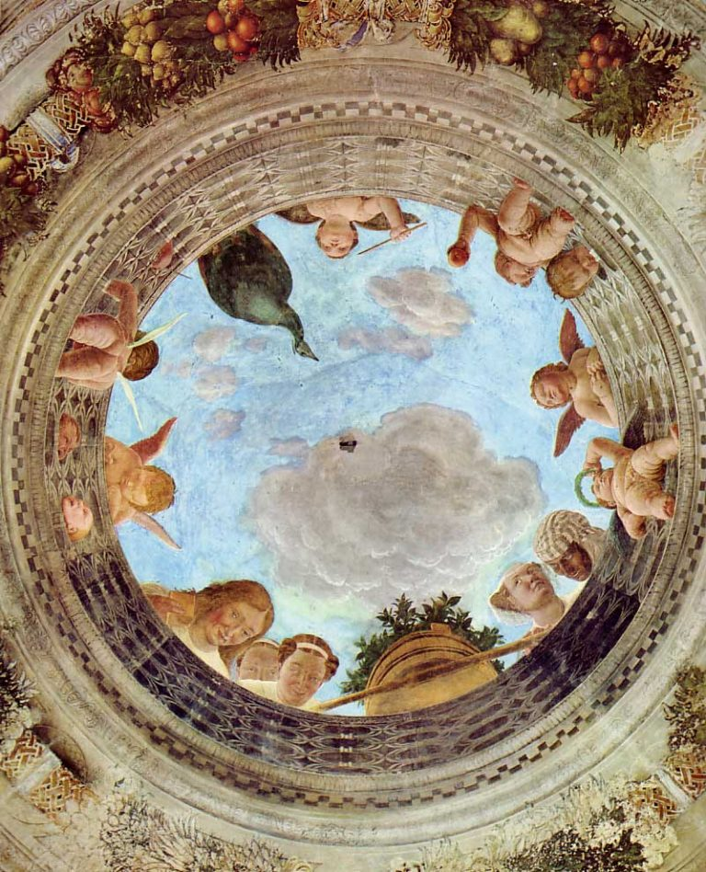
Úvod
Novověk: D -- die Neuzeit – neuzeitliche Philosophie, AJ – „novověký“ = early modern, „novověk“ – early modern period/times/age… FR - l’age classique a analogicky philosophie classique.
Nejasnost pojmu novověk (17.-20) století –
dnes spíš „raný novověk“.
Moje dělení: raný novověk – 17. století; osvícenství – 18. století; moderní filosofie 19. a 20. století; současná filosofie – 21.století.

Slide 5
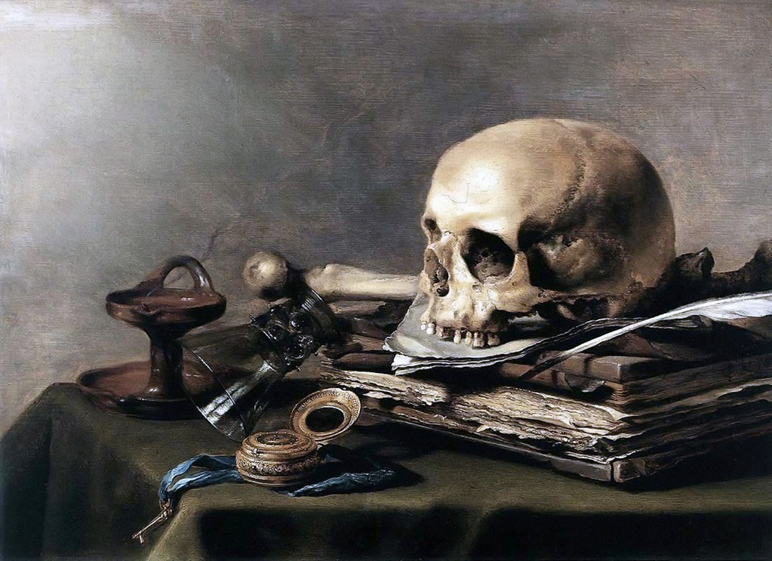
Obecné rysy novověké filosofie
Novověká filosofie splývá s vědou.
17. století bylo stoletím vypjaté zbožnosti –
víra a zbožnost byly přirozenou součástí filosofického myšlení.
Hledání spolehlivé metody poznání.
Nesmyslnost rozlišování „empiriků/empiristů“ a „racionalistů“.
Všichni „významní“ filosofové působili mimo univerzity; čistě kvantitativně a numericky vzato nejvíce filosofů bylo na univerzitách a nejvíce filosofických knih obsahovalo komentáře k Aristotelovi.

Slide 6
Seznam témat
I. Bacon
III. Spinoza
IV. Leibniz
V. Hobbes
VI. Locke
VII. Berkeley
VIII. Hume
II. Descartes

Slide 7
I. Francis Bacon (1561-1629)

Slide 8
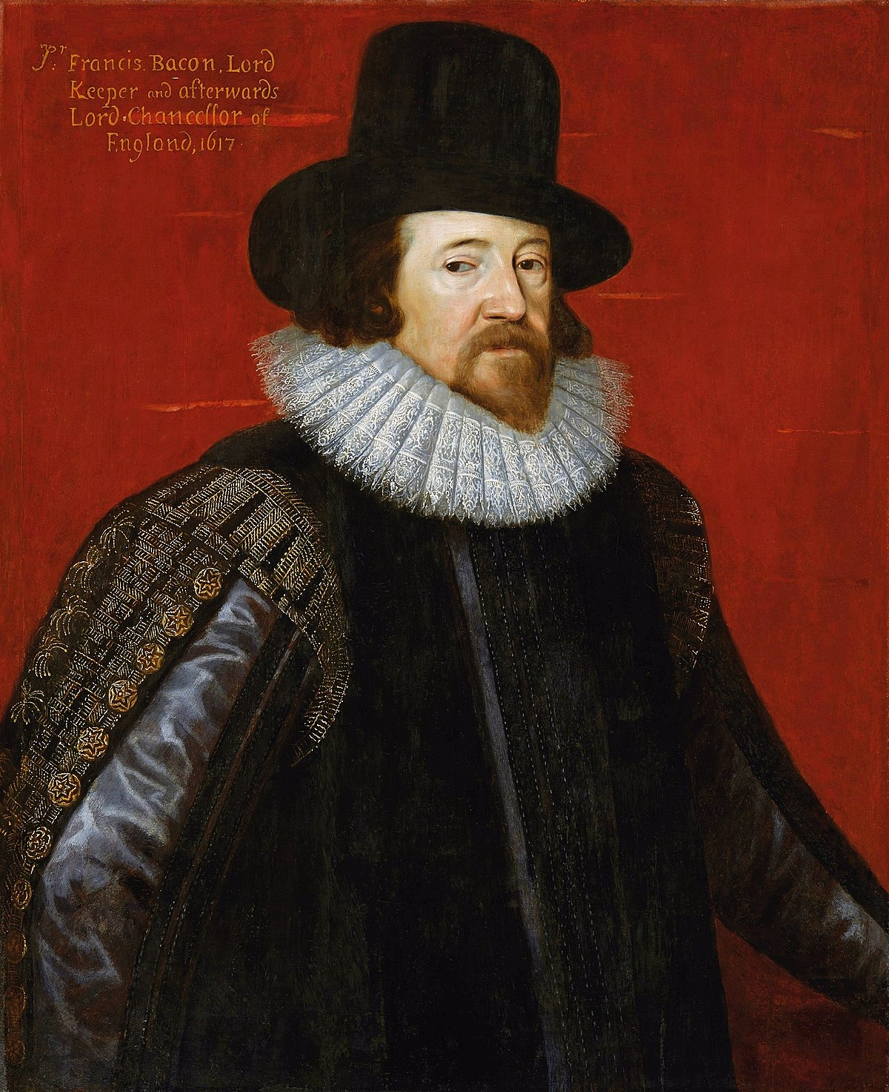
Život a dílo
Francis Bacon
Lord kancléř 1618, 1621 obvinění z braní úplatků.
Essays or Counsels, civil and moral (Eseje čili rady občanské a mravní, 1597).
The Advancement of Learning (O pokroku vědění, 1605), rozšířená latinská verze De dignitate et augmentis scientiarum (O důstojnosti a pokroku věd, 1623).
Novum organum (Nové organon, 1620) – součástí byl Instauratio magna scientiarum (Veliké obnovení věd).
New Atlantis (Nová Atlantis, 1627).
Česky Eseje, Nová Atlantis v několika překladech a neúplný překlad Nového organon (1978, 1990).

Slide 9
1. Vědění je moc
Francis Bacon
1. Vědění je moc

Slide 10
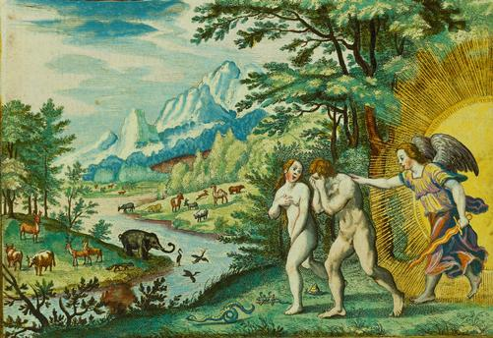
Odsuzování zvědavosti
Francis Bacon
1. Vědění je moc
Aristotelský, kontemplativní ideál: filosofické poznání samoúčelné, a nemusí se vykazovat užitkem, protože samo o sobě přináší blaženost.
Tradice odsuzování curiositas: helénistická filosofie a patristika, zejména Augustinus.
Bacon, Valerius Terminus (1603): reinterpretace příběhu o pádu a zavržení člověka.

Slide 11
Obhajoba zvědavosti a Adamova moc
Francis Bacon
1. Vědění je moc
V Novém organon Bacon jasně píše, že „počátkem ani příčinou pádu nebylo totiž ono čisté a neposkvrněné vědění o přírodě […] nýbrž byla to ctižádostivá a panovačná touha po vědění mravním, jež by rozhodovalo o tom, co je dobré a zlé, a vedlo by k tomu, že by člověk odpadl od Boha a dával si sám zákony.“ (NO, s. 56)
Vědění má člověku navrátit moc, kterou disponoval Adam v ráji: „že skutečným cílem lidského poznávání je znovuobnovení svrchovanosti a moci, kterým se člověk těšil v prvotním stavu“ (Val. Term., Works III, 222)
V závěrečném aforismu Nového organon Bacon zdůrazňuje, že člověk po pádu sice přišel o stav nevinnosti i panství nad přírodou, ale obě tyto ztráty mohou být zčásti napraveny. První náboženstvím a vírou, druhá uměními a vědami (NO II, 52).
projekt velkého obnovení věd (instauratio magna scientiarum)

Slide 12
2. Veliké obnovení věd
Francis Bacon
2. Veliké obnovení věd

Slide 13
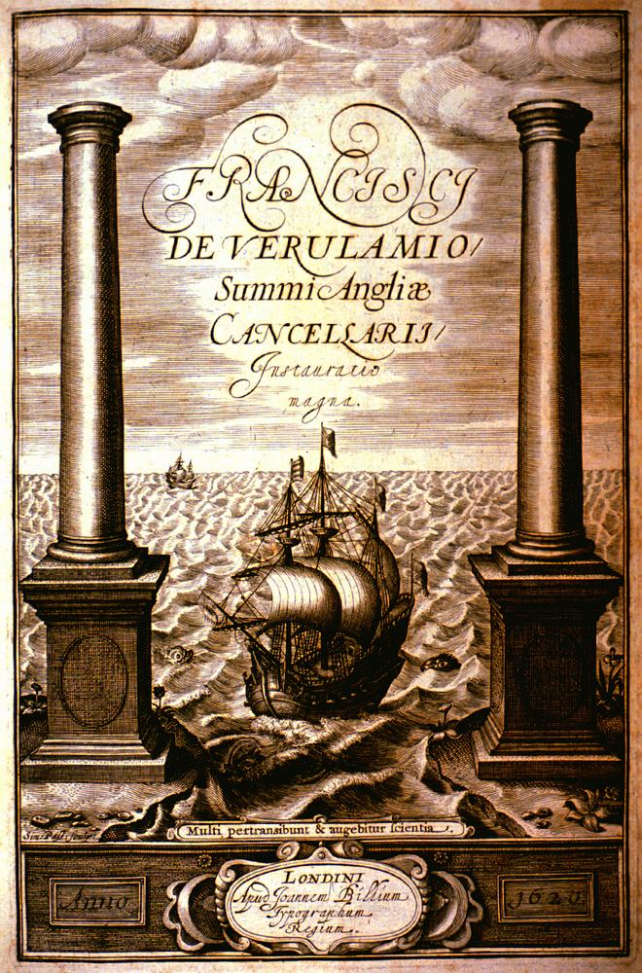
Organon
Francis Bacon
2. Veliké obnovení věd
Organon = označení pro souhrn Aristotelových metodologických spisů.
„Nové organon“ – nová metodologie.
Kritická a konstruktivní část NO.

Slide 14
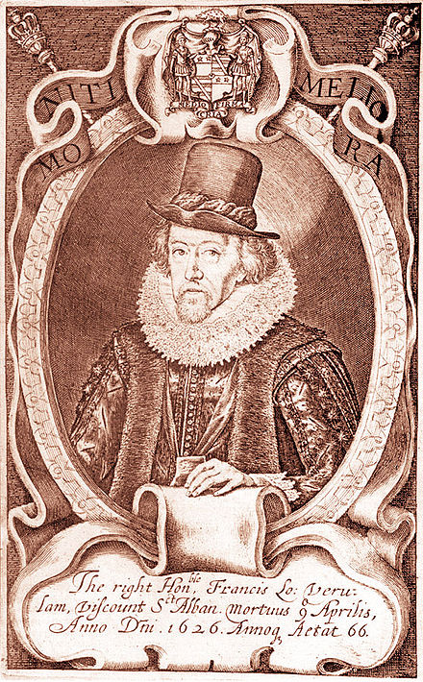
Kritická část NO
Francis Bacon
2. Veliké obnovení věd
Nešťastný stav věd .
„Legitimní ponížení lidského ducha“ (Nov. Org.s. 54)
Kritika věd (NO I, 5-37)
Vědci opomíjejí zkušenost, soustředí se na spory
Řecká filosofie a věda je „vědou dětí“, Řekové měli
omezenou znalost světa.

Slide 15
b) Kritika poznání (sebeklamů rozumu) (NO I,35-62)
Francis Bacon
2. Veliké obnovení věd
Lat. idolum = obraz, modla.
Idoly rodu (idola tribus): týkají se lidského rodu; antropomorfní a antropocentrický výklad světa; chápeme věci podle jejich vztahu k nám a podle jejich podobnosti s námi (ex analogia hominis – ex analogia universi).
Idoly jeskyně (idola specus): individuální, tělesné i duševní, zdroje omylů. Jejich název má naznačit, že každý poznává svět vždy ze svého hlediska, ze své vlastní „jeskyně“.
Idoly tržiště (idola fori): vycházejí z komunikace a z povahy jazyka.
Idoly divadla (idola theatri): nekritické přijímání filosofických systémů („divadla světa“).
Analýza antropologických, individuálních, lingvistických a vzdělanostních předpokladů člověka při poznávacím úsilí.

Slide 16
3. Induktivní metodologie
Francis Bacon
3. Induktivní metodologie

Slide 17
Konstruktivní část NO
Francis Bacon
3. Induktivní metodologie
Že poznání můžeme získat jen tehdy, když do zkoumaného jevu budeme zasahovat během důmyslně připravených experimentů.
Příroda musí být donucena k tomu, aby odhalila svá tajemství. Nástroji nové vědy jsou pitva, řezání, pálení, vrhání, tavení, chlazení atp.
Přírodu lze lépe poznat, „když je spoutána uměním, než když je jí ponechána volnost.“
(Nov. Org., s. 70)

Slide 18
Eliminativní indukce (NO II, 11-14)
Francis Bacon
3. Induktivní metodologie
Tabulka přítomnosti – známé případy určitého druhu (pozitivní instance).
Tabulka nepřítomnosti – případy, kdy se zkoumaná vlastnost nevyskytuje (negativní instance).
Tabulka stupňů – instance seřazené podle intenzity.
Porovnání tabulek, eliminování všeho, co s jevem nesouvisí.
První provizorní hypotéza – „první vinobraní“. Např. „teplo je své podstatě pohyb a nic jiného“ (NO II, aph. 20)
Pak následuje dalších osm fází metody, které zase mají několik kroků.
Baconův význam netkví v induktivní metodologii, ale ve zdůraznění experimentálního a manipulativního přístupu k přírodě, který má lidem poskytnou moc (vrátit rajský Adamův stav).
dvoukroký postup: a) zavržení veškeré dosavadní tradice; b) náčrt vlastní metody a vlastního systému, který nahrazuje všechny dosavadní

